Slide 1
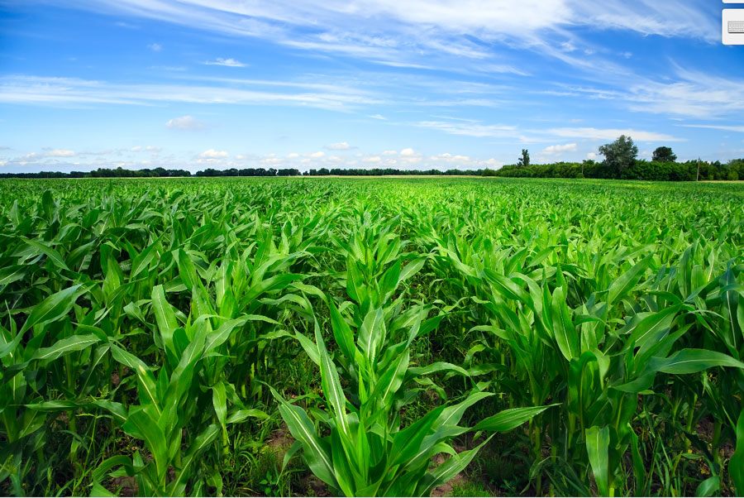
ATUAÇÃO DO TCU NO PROGRAMA GARANTIA-SAFRA

Slide 2

Sumário
  Motivação
  Constatações
  Próximos passos

Slide 3
O que é o Garantia-Safra?
- para agricultores familiares
- localizados na área da Sudene
- perda de safra por seca ou excesso de chuvas
- DAP ativa
- Renda familiar até 1,5 salário mínimo
- Cultivar em pequenas áreas

Slide 4
Mitigar o efeito da seca na renda
Diminuir a insegurança alimentar

Slide 5
Por que o TCU avaliou o Garantia-Safra?

Slide 6

Conjunto de trabalhos
Mecanismos de mitigação de riscos da atividade agropecuária:
Prêmio de Seguro Rural
Proagro
Garantia Safra

Slide 7
Como o TCU avaliou o Garantia-Safra?

Slide 8

  Auditoria operacional
  2014
  Monitoramentos
  2015 e 2018
  Acompanhamento
  2016-2020

Slide 9
Constatações
Pagamento para agricultores fora do perfil - Safra 2011/12 e 2012/13 - 4,7% dos beneficiários - R$ 66 milhões – prejuízo potencial
Fragilidades nos controles internos - cruzamento de dados

Slide 10

Deliberações

Slide 11
Acórdão 451/2014-TCU-Plenário
MDA – Sead
Análise de beneficiários que não se enquadram
Rotinas para aprimorar controles internos e responsabilização
Procedimentos de ressarcimento
Conselhos Municipais de Desenvolvimento Rural Sustentável

Slide 12
Acórdão 803/2018-TCU-Plenário
Secretaria Especial de Agricultura Familiar e do Desenvolvimento Agrário – Sead
Melhorias | controles internos
 | identificação de beneficiários
 | procedimentos de ressarcimento

Slide 13
Próximos Passos
Acompanhamento 2016-2020
Acordo de Cooperação Técnica TCU-MDA
Painel da Agricultura Familiar
Auditoria na DAP

Slide 14
Acompanhamento
Cruzamento de dados prévio ao pagamento apontou indícios de desconformidades, gerando benefício:
- R$ 98 milhões - Garantia-Safra 2015/16
- R$ 42 milhões - Garantia-Safra 2016/17

Slide 15
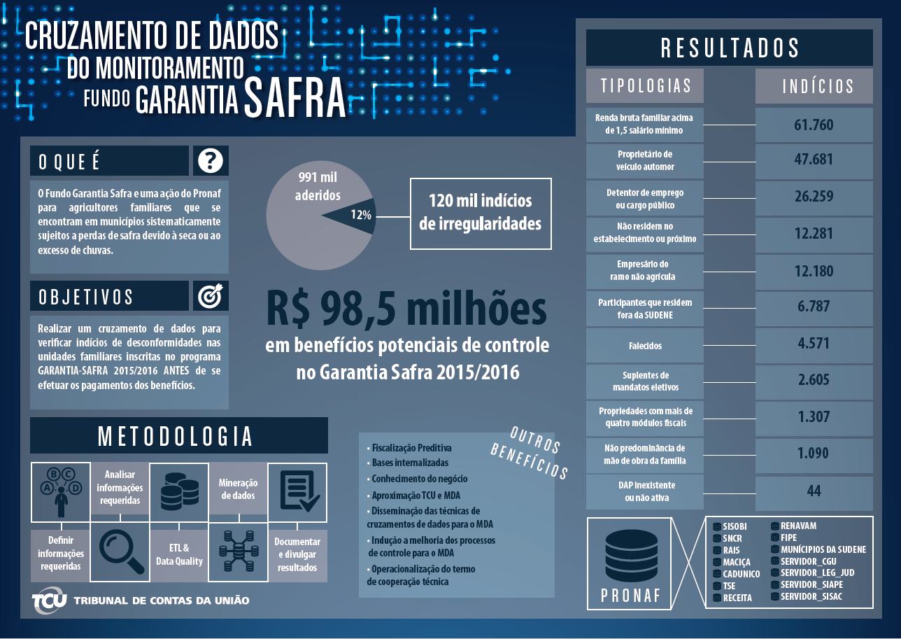

Slide 16
Painel da Agricultura Familiar
Aplicação dos recursos e sua distribuição geográfica
Indícios de desconformidades em DAPs
Impacto dos programas e políticas da agricultura familiar

Slide 17
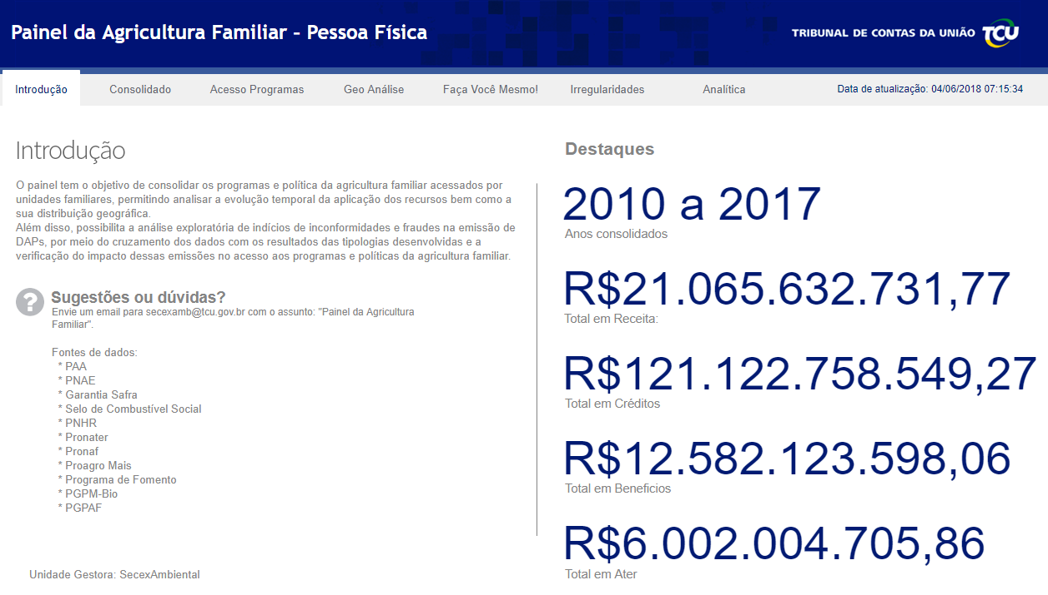

Slide 18
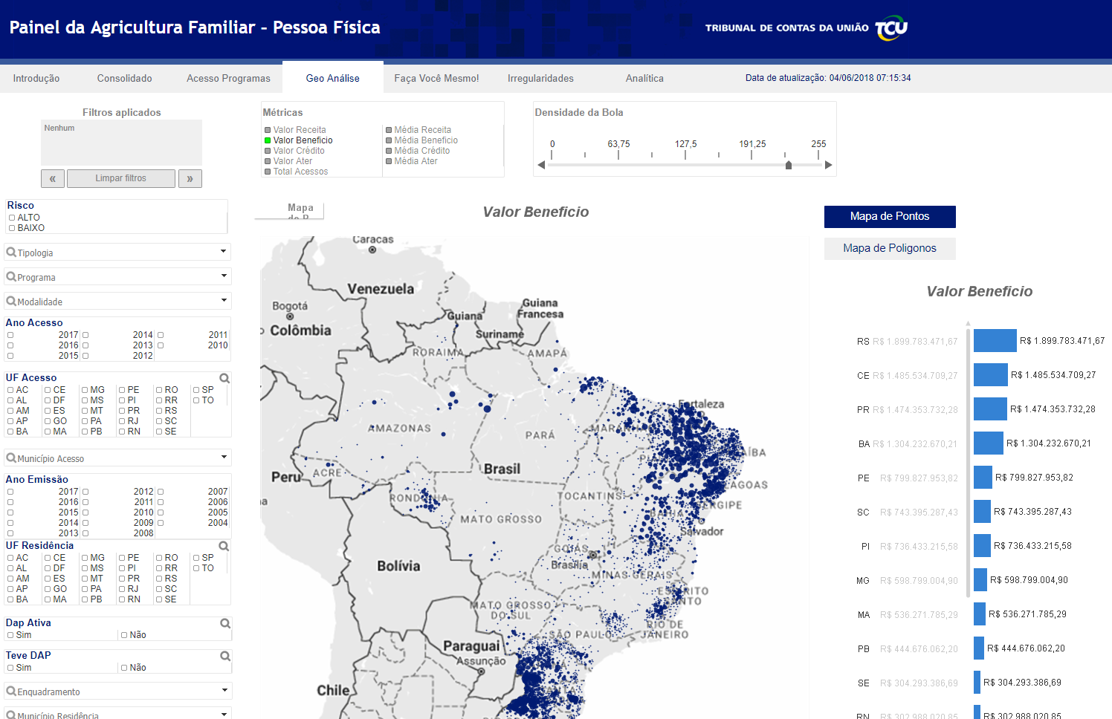

Slide 19
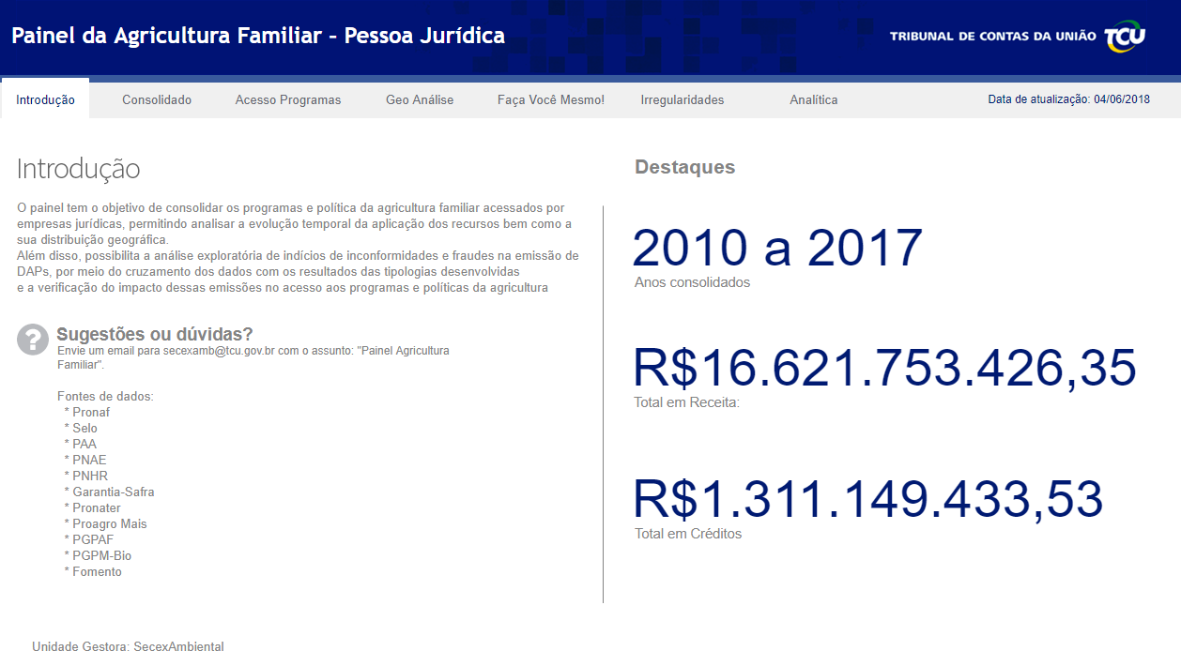

Slide 20
SecexAmbiental
Obrigado
Créditos
Imagens
Google Images

